Slide 1
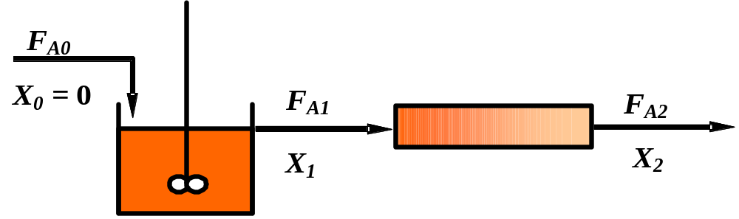




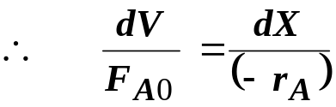
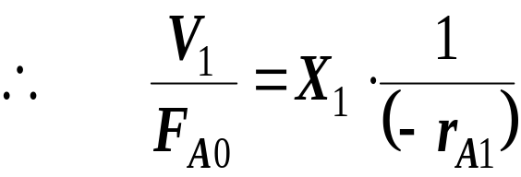

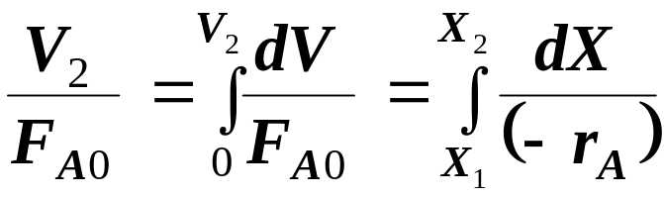
Dimensionamento gráfico de reactores contínuos
Associação em série CSTR-PFR
Balanço ao CSTR
Balanço ao PFR

Slide 2
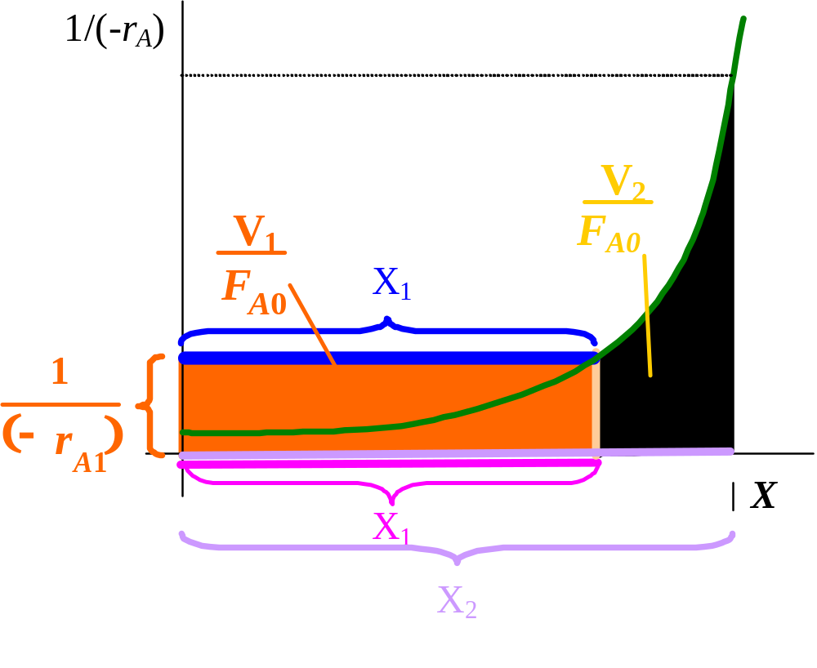
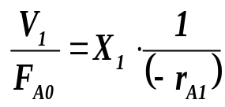
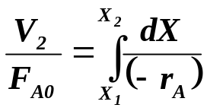

Slide 3
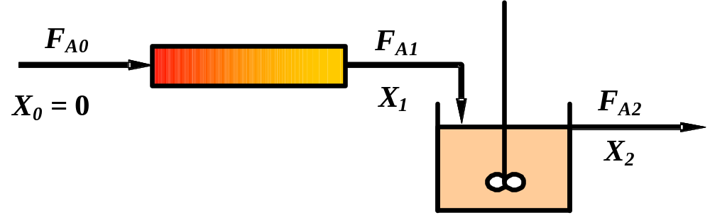



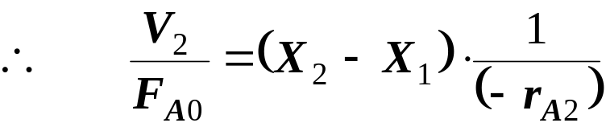
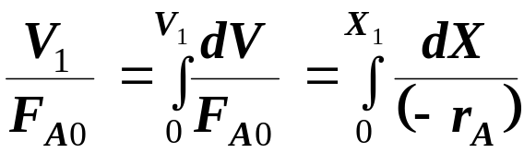
Associação em série PFR-CSTR
Balanço ao PFR
Balanço ao CSTR

Slide 4
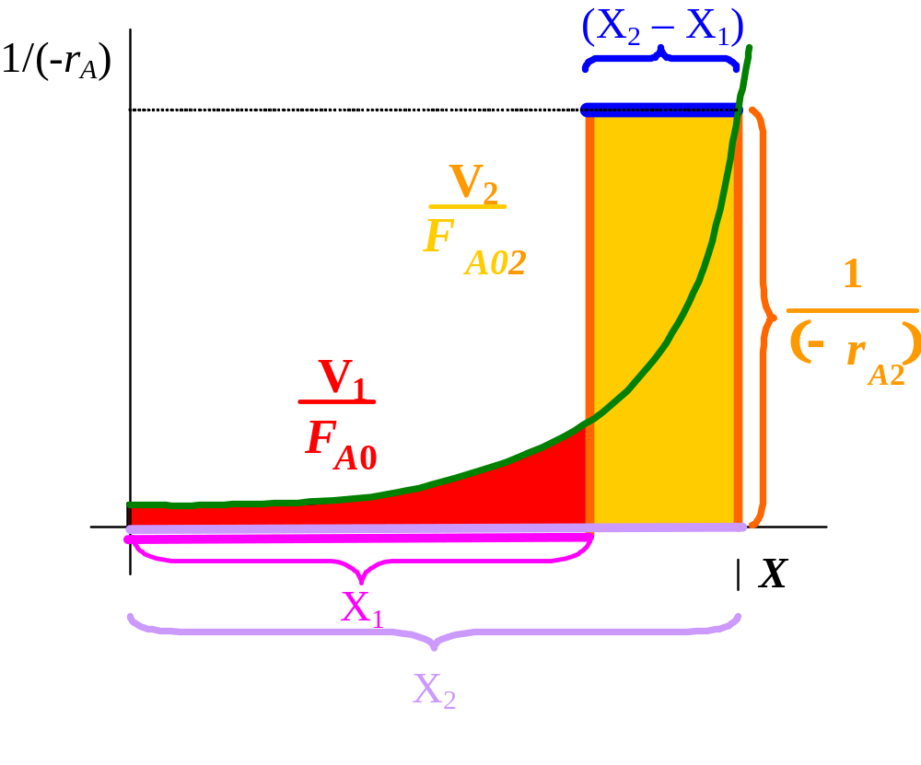
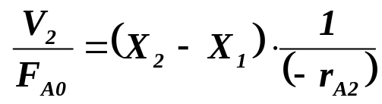

Slide 5





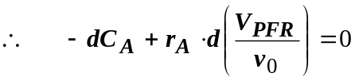


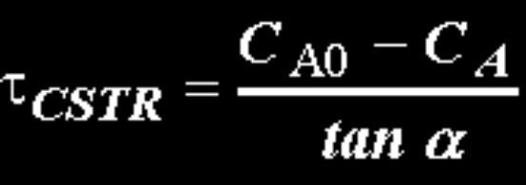
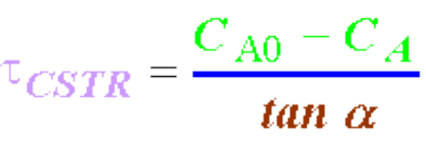
Dimensionamento gráfico a partir da curva C vs t
PFR
:
CSTR:
Leitura directa
Do balanço ao PFR:
C
A
C
A0
C
A0
-
C
A
Do balanço ao CSTR:
C
α
α
A
C
A
0
−
C
A
τ
CSTR
=
(
)
−
r
A
τ
τ
PFR
PFR
τ
CSTR

